Slide 1
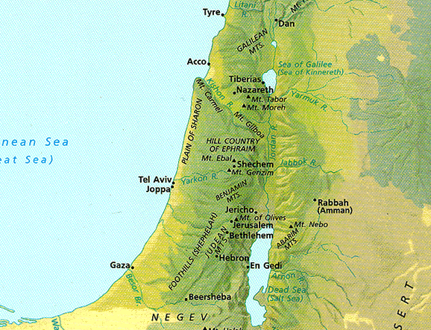
جغرافيا مناطق وتنقلات إسرائيل
د. ريك جريفيث • مؤسسة الدراسات اللاهوتية الأردنية • BibleStudyDownloads.org

Slide 2

بلاد ما بين النهرين
9
دجلة
أشور
الفرات
بابل
فارس
الكلدانيين
خليج فارس

Slide 3
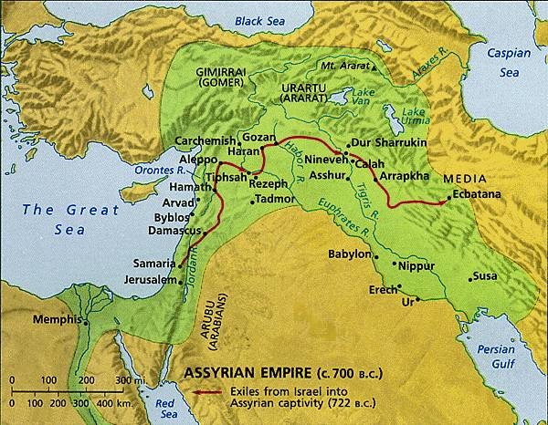
الشرق الأدنى القديم
9
الهلال الخصيب

Slide 4




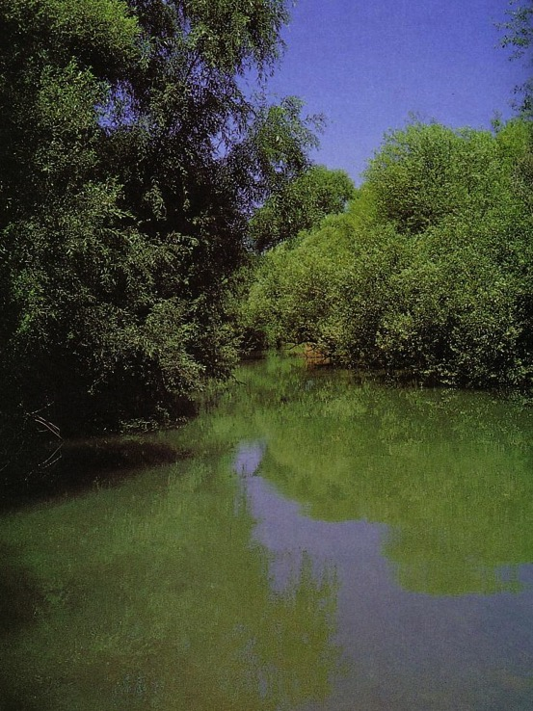
الأجسام المائية في إسرائيل
قيثارة، آلة وترية تستخدم في الموسيقى الشعبية والمقدسة (B4604)
18
بحر جنيسارت (ع ق)
ع ج : بحر الجليل
105 كم (65 ميل)
البحر الكبير
215 كم (135 ميل)
نهر الأردن
بحر الملح
نحال سنير أحد منابع نهر الأردن
Notes:
______________
BG-02-Eden& ANE-37
BG-05-Israel NT Regions-4

Slide 5
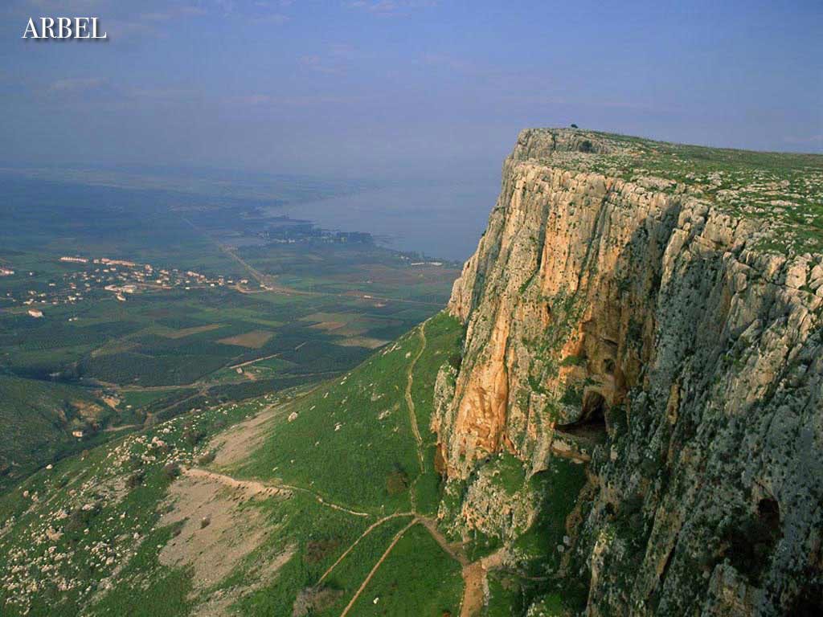
بحر
الجليل
أربيل
(الشاطئ الشمالي
باتجاه الشرق)

Slide 6
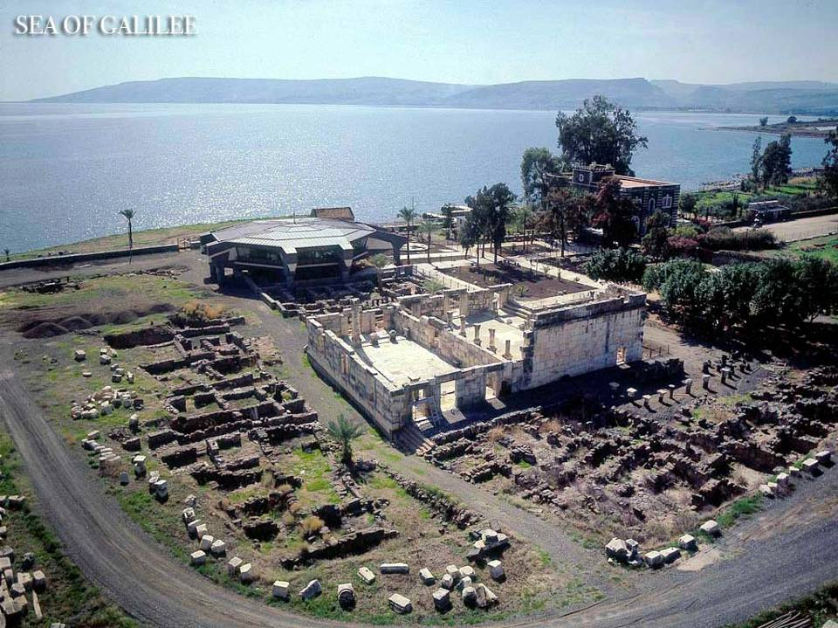
بحر الجليل

Slide 7
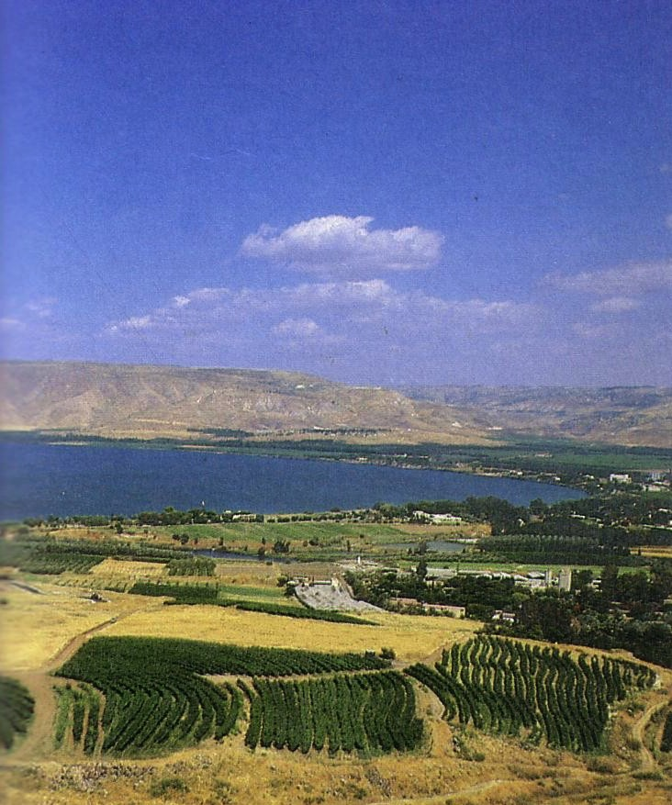
بحر الجليل
(الشاطئ الشمالي
باتجاه الشرق)

Slide 8
الجبال في
إسرائيل
10
حرمون
الكرمل
تابور
جلبوع
صهيون
الزيتون
نبو
هور

Slide 9
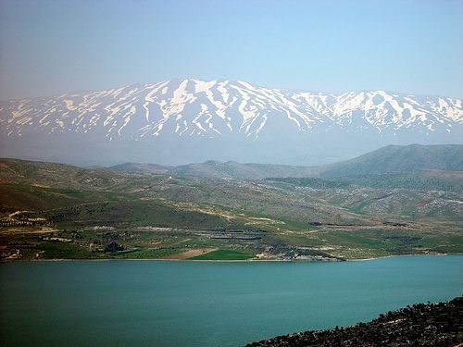
جبل حرمون

Slide 10
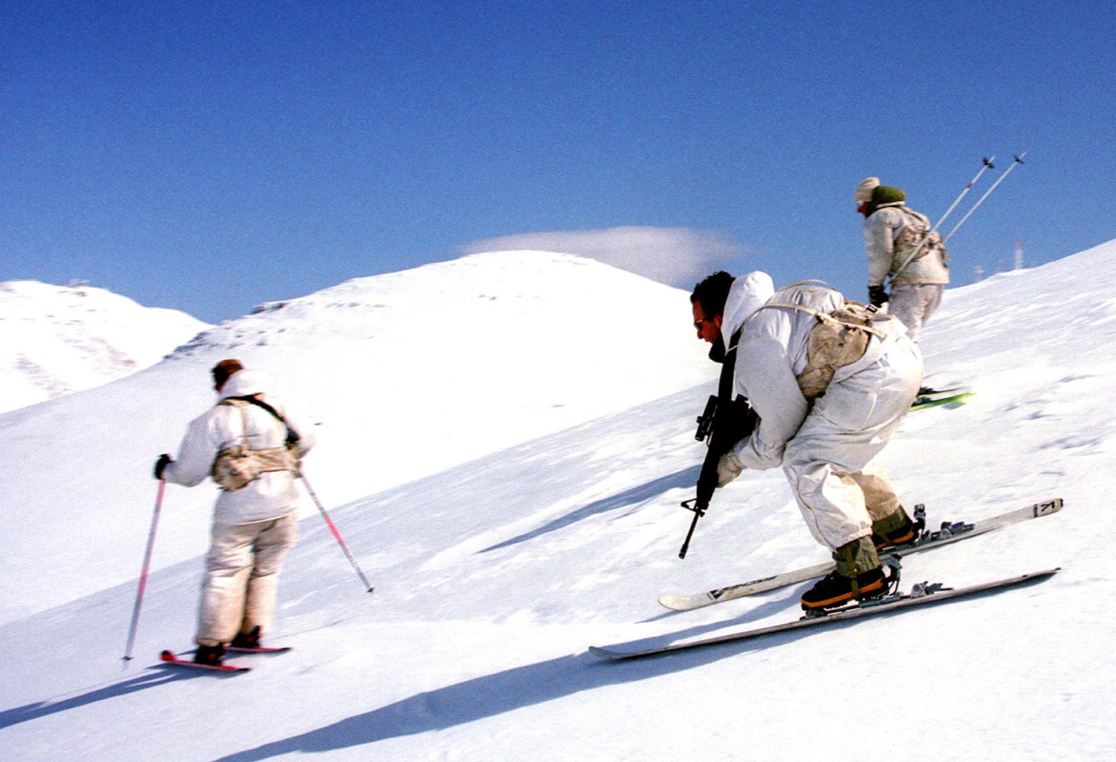
جبل حرمون

Slide 11
مناطق
إسرائيل
(ع ق)
10
باشان
الجليل
اليهودية
G
جلعاد
A
عمون
يهوذا
M
موآب
E
أدوم

Slide 12
مناطق إسرائيل (ع ج)
10
بطانيا
الجليل
السامرة
المدن العشر
بعض المناطق
بيرية
اليهودية
أدومية
العربية

Slide 13
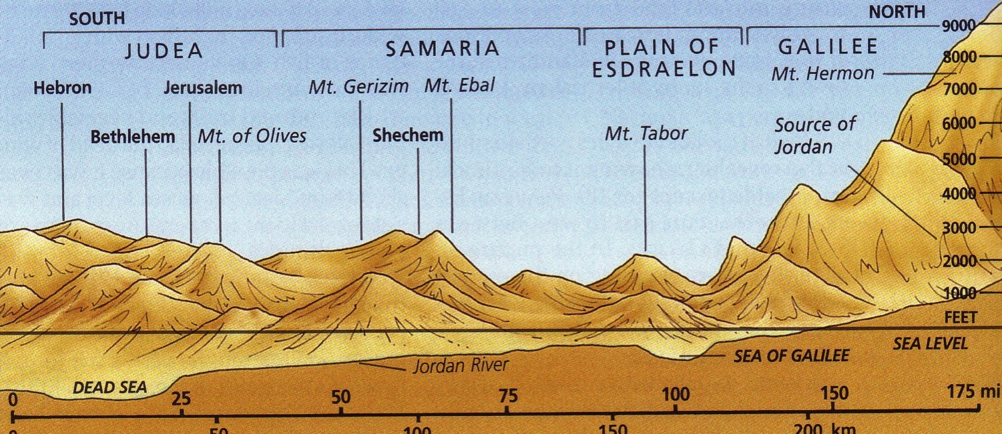
المرتفعات
10

Slide 14
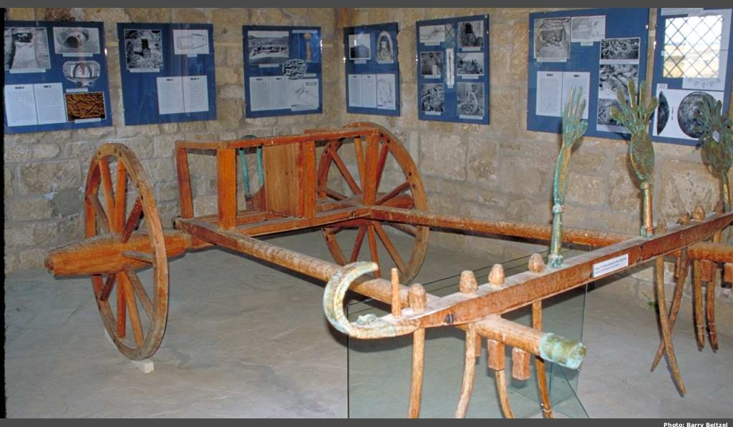

الإرتفاعات في أقسام الشمال والجنوب
10
السهل الساحلي

Slide 15
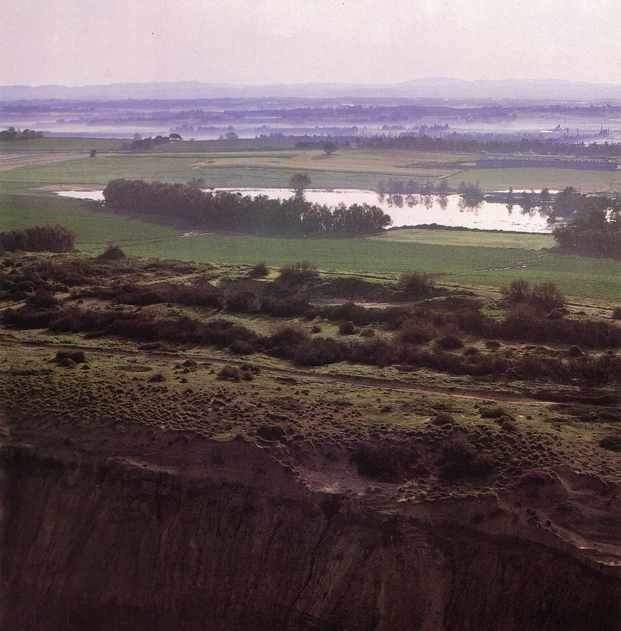
السهل الساحلي
10
نتوءات كوركار (الحجر الرملي) في المقدمة بينما تنظر شرقًا إلى سفوح التلال
Notes:
These ridges provide a natural barrier from water running westward to the Great Sea.

Slide 16
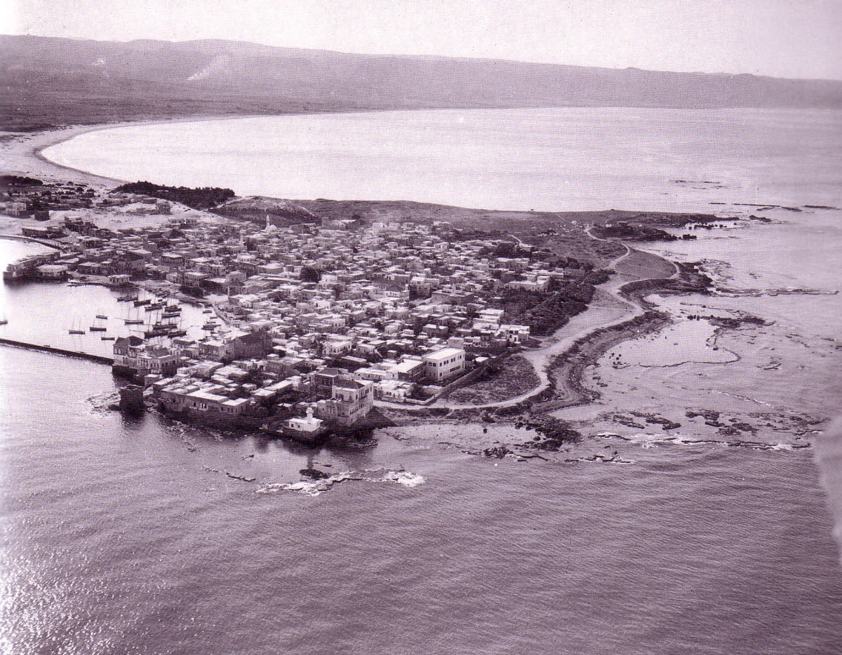
السهل الساحلي
10
صور

Slide 17
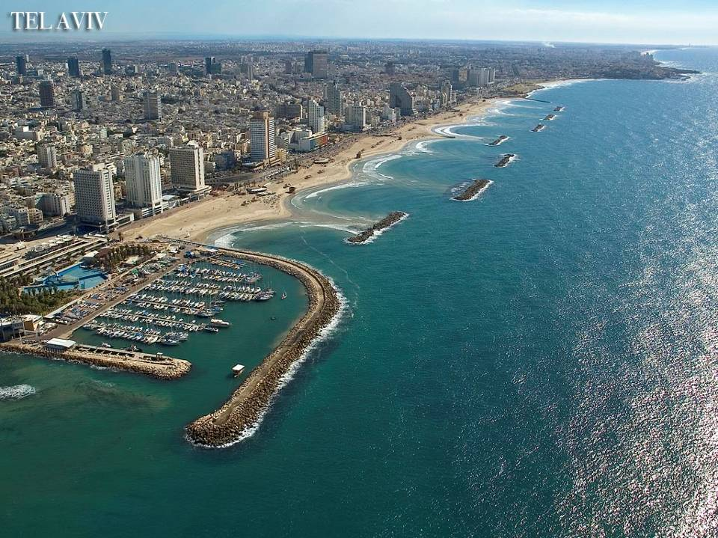
تل أبيب

Slide 18
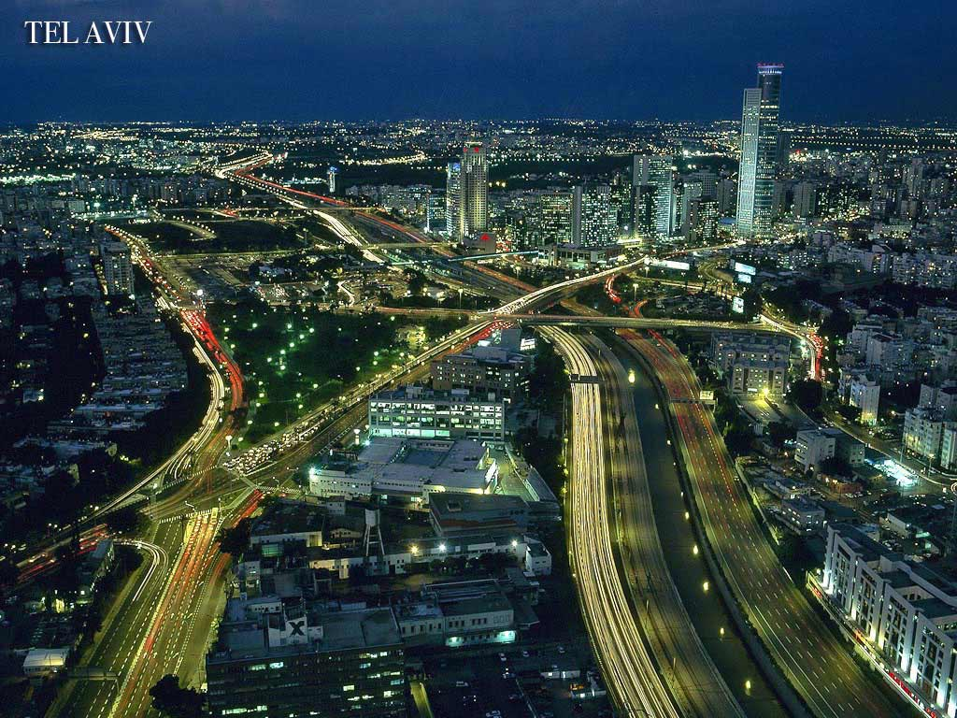
تل أبيب

Slide 19
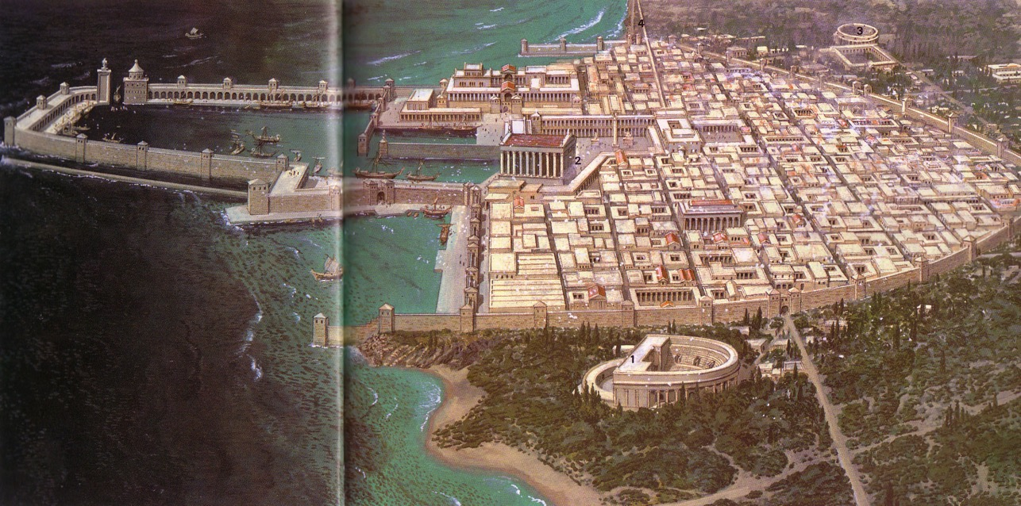
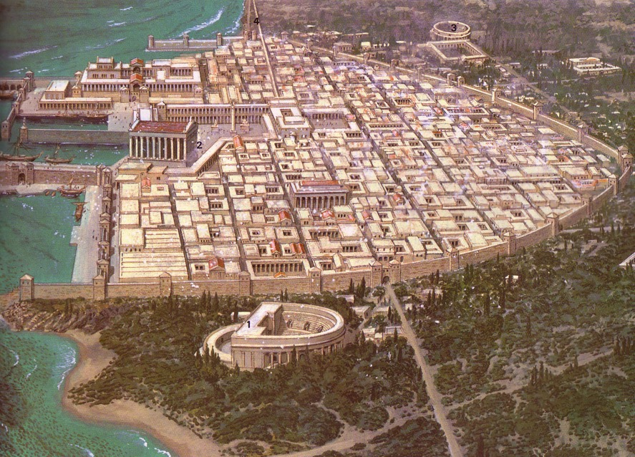
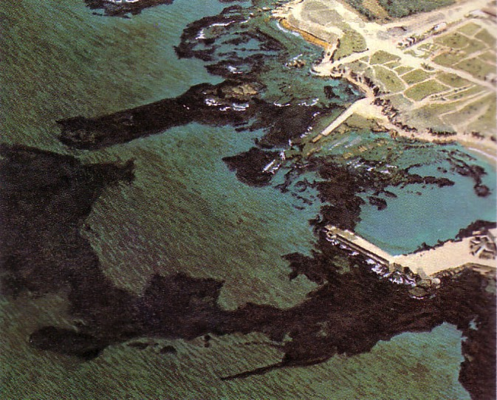
السهل الساحلي
10
قيصرية

Slide 20
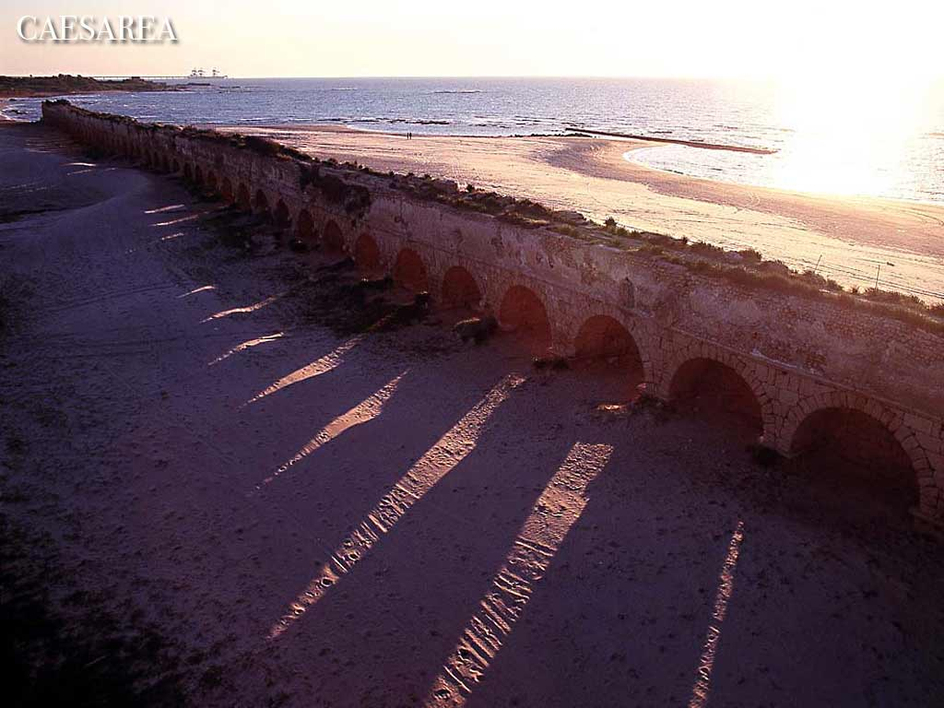
قيصرية

Slide 21
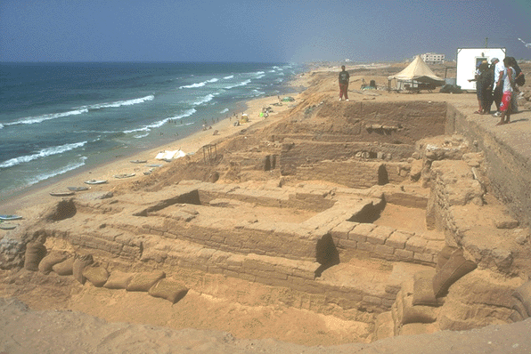
السهل الساحلي
10
غزة

Slide 22
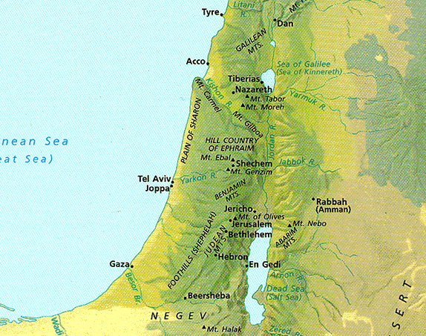
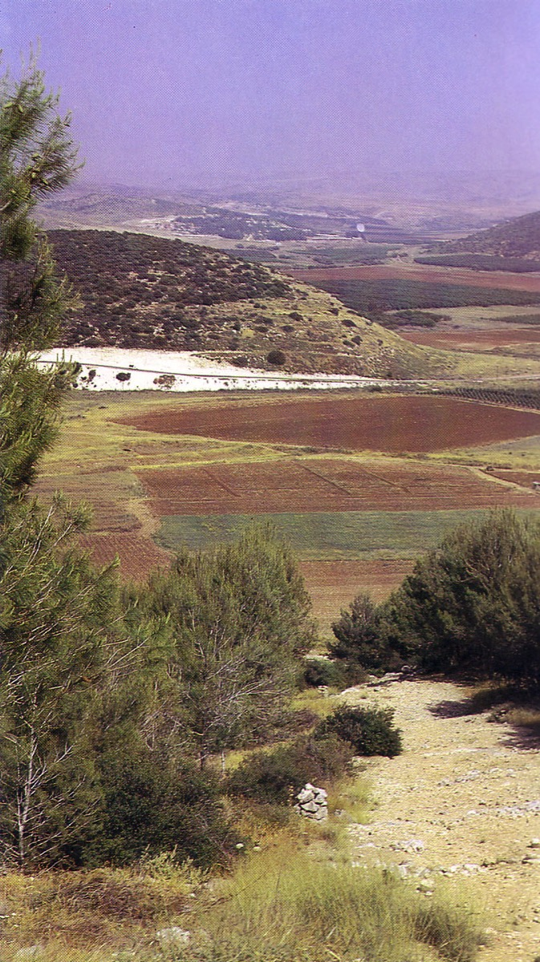
الإرتفاعات في أقسام الشمال والجنوب
10
شفيلا
الوديان والتلال

Slide 23
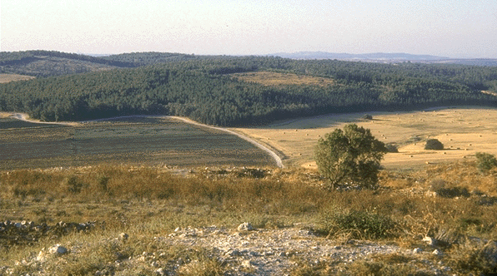
شفيلا
10
أرض زراعية

Slide 24
الإرتفاعات في أقسام الشمال والجنوب
10
سلسلة الجبال الوسطى

Slide 25
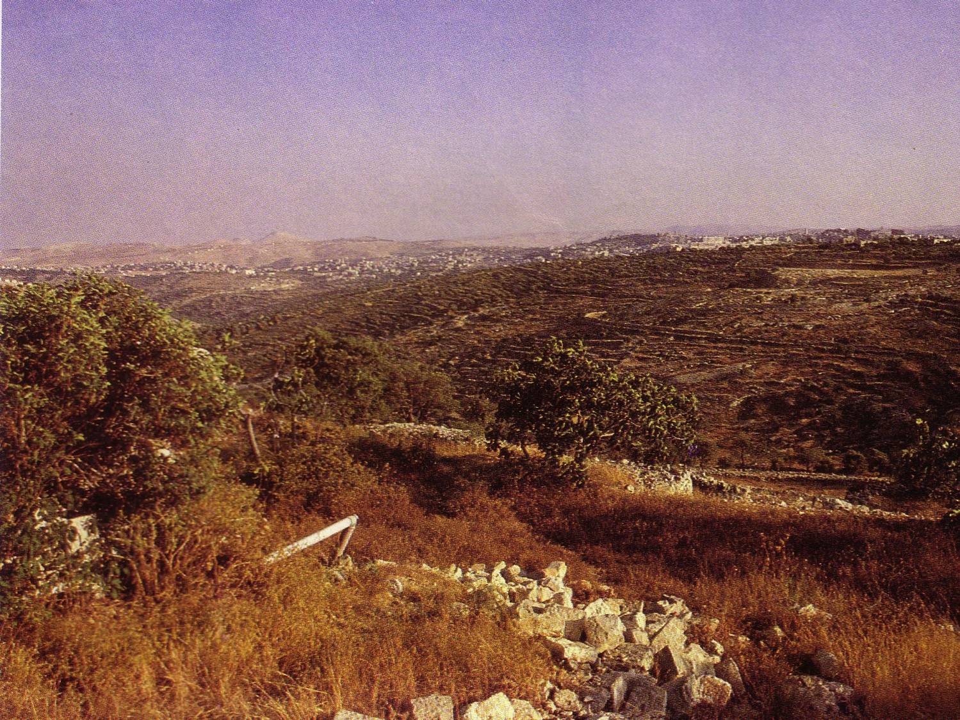
تلال اليهودية
10

Slide 26
الإرتفاعات في أقسام الشمال والجنوب
10
وادي يزرعيل
تسمى أيضاً : سهول مجدو
سلسلة الجبال الوسطى

Slide 27
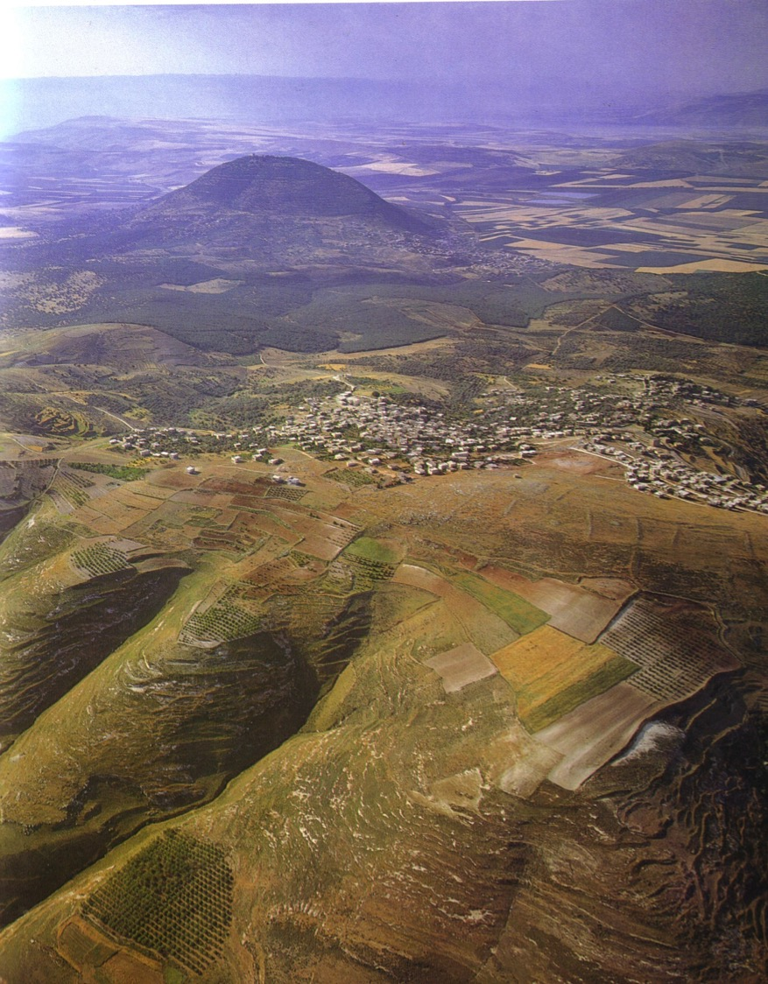
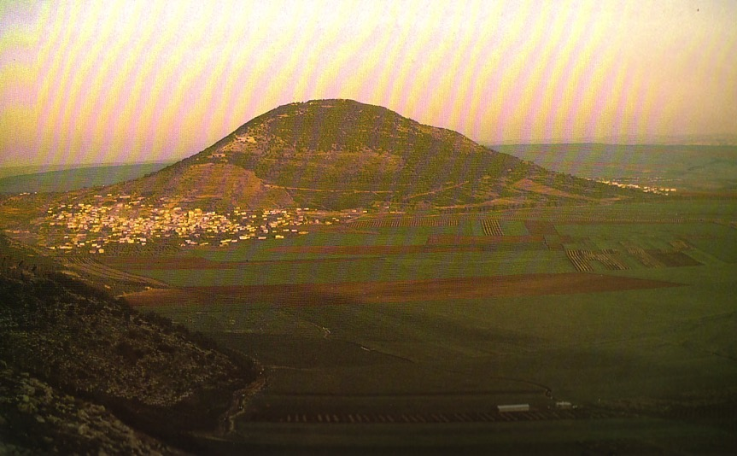
جبل تابور في وادي يزرعيل
10

Slide 28
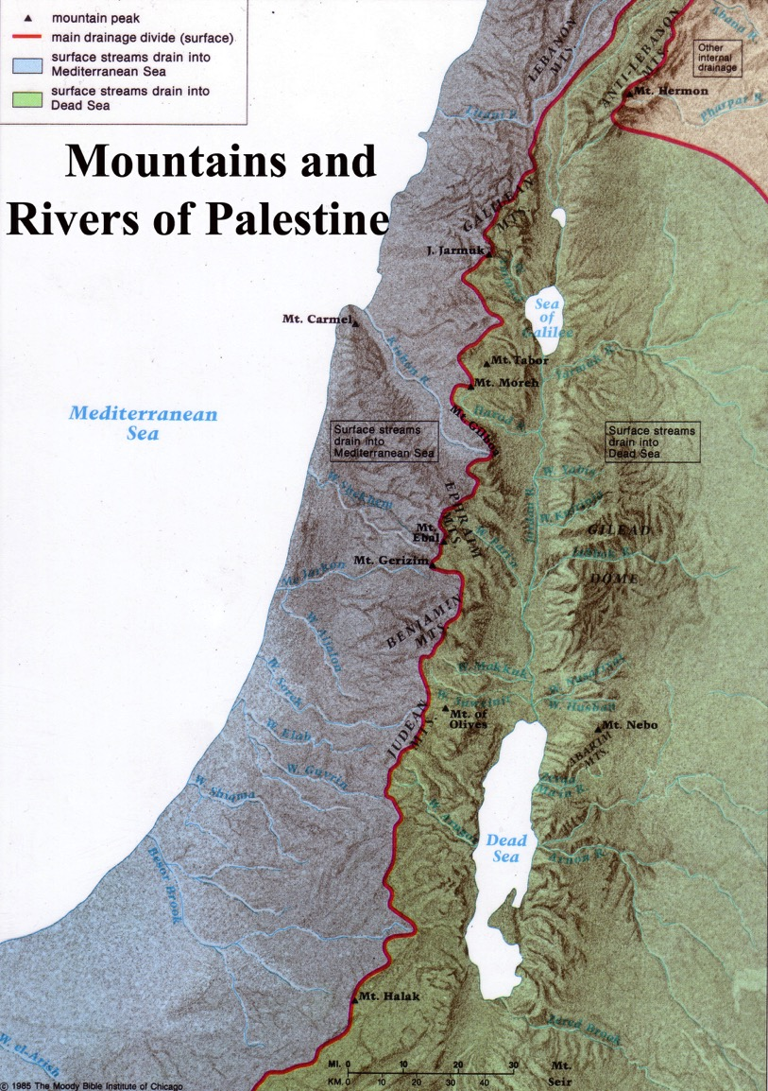
سلسلة الجبال الوسطى
10
تؤدي التلال إلى تدفق المياه شرقًا أو غربًا
تقع الإرتفاعات العليا في الجنوب

Slide 29
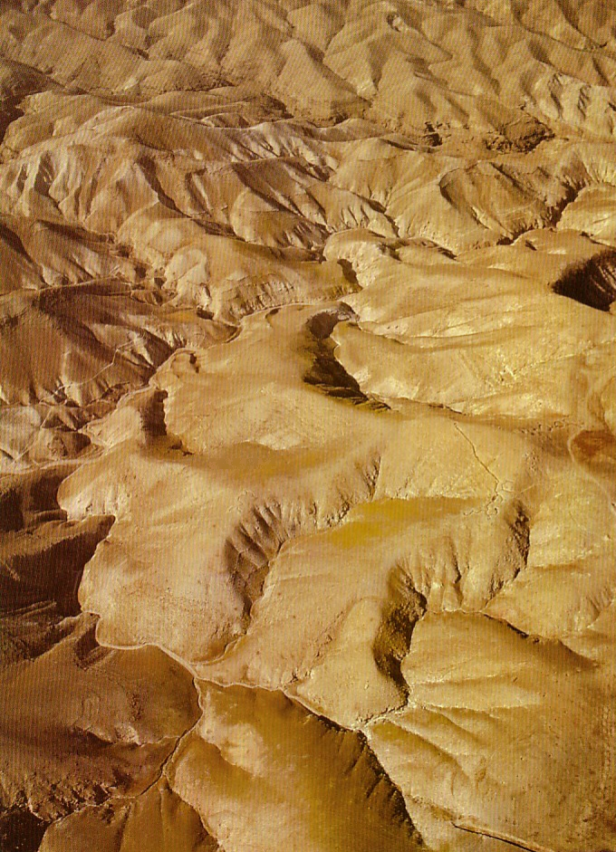
برية يهوذا
10

Slide 30
الإرتفاعات في أقسام الشمال والجنوب
10
الأردن المتصدع

Slide 31

الأردن المتصدع
10
انحدار عميق
من برية
اليهودية
باتجاه الشرق
إلى بحر الملح أدناه

Slide 32
الإرتفاعات في أقسام الشمال والجنوب
10
هضبة شرق الأردن

Slide 33
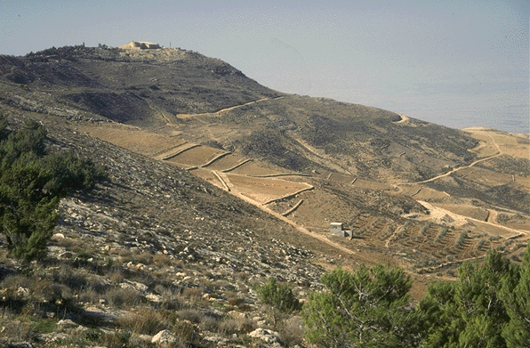
هضبة شرق الأردن
10
جبل نبو

Slide 34
الإرتفاعات في أقسام الشمال والجنوب
10

Slide 35
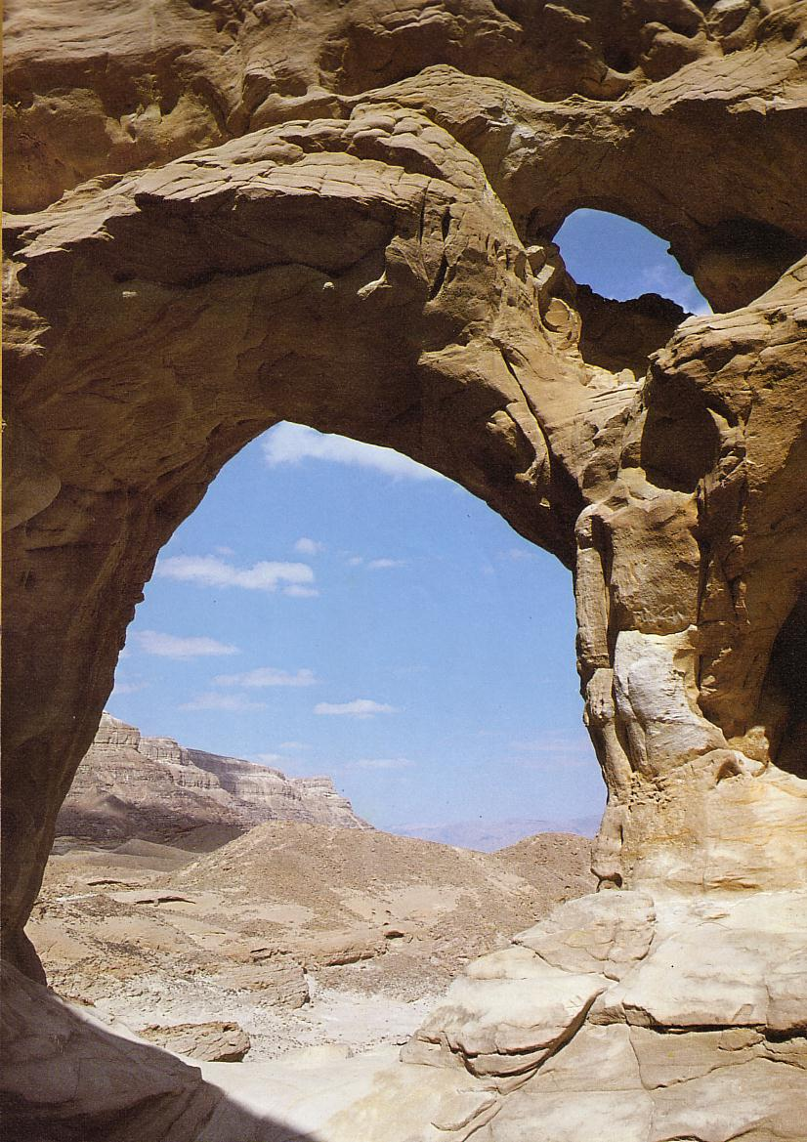
النقب
10

Slide 36
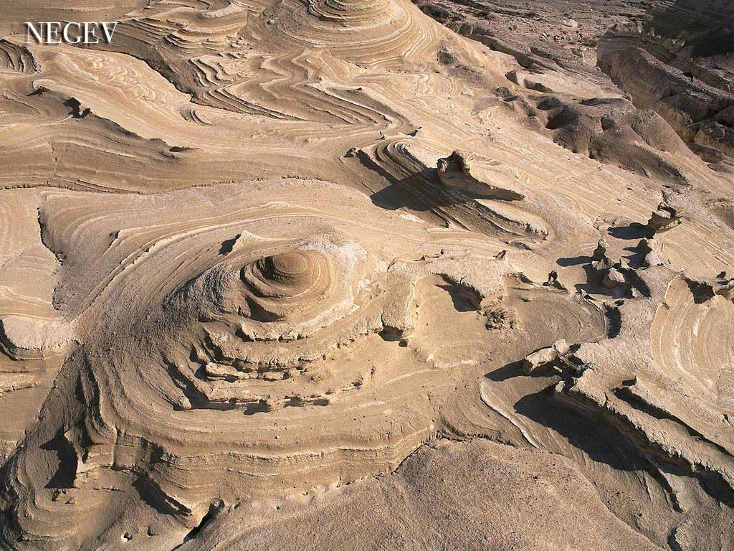
النقب

Slide 37
المرحلة اليسرى
12
السفر في إسرائيل القديمة
المرحلة اليمنى
غرباً وشمالاً
شرقاً وجنوباً

Slide 38


المرحلة اليسرى
12
الحياة في إسرائيل القديمة
المرحلة اليمنى
مزارعون
أرض العسل
رعاة غنم
أرض اللبن

Slide 39
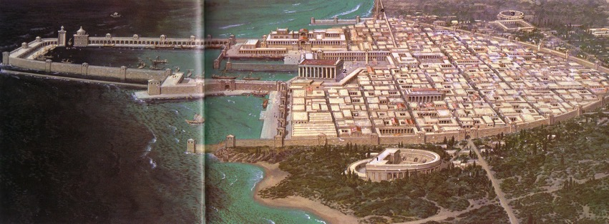
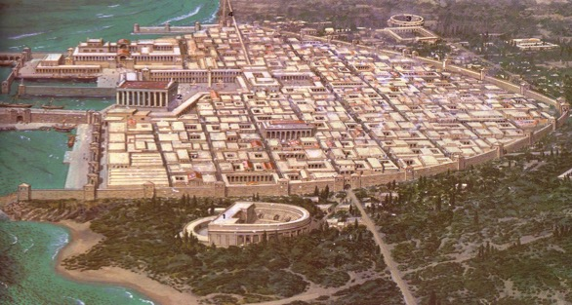
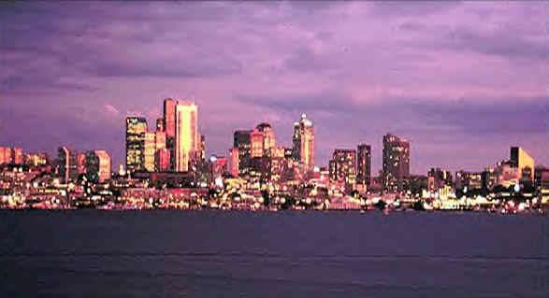
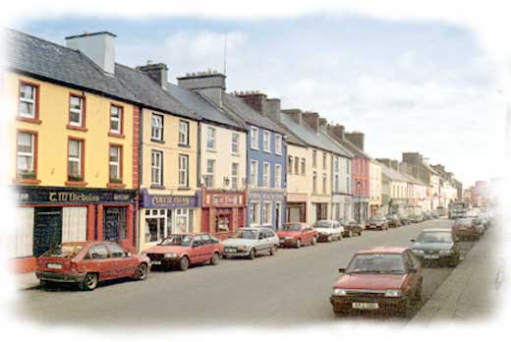
المرحلة اليسرى
12
الحياة في إسرائيل القديمة
المرحلة اليمنى
40 مدينة كبيرة
310 قرى صغيرة

Slide 40

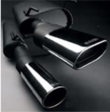
المرحلة اليسرى
12
الحياة في إسرائيل القديمة
المرحلة اليمنى
سهلة يمكن توقعها
مرهقة لا يمكن توقعها

Slide 41

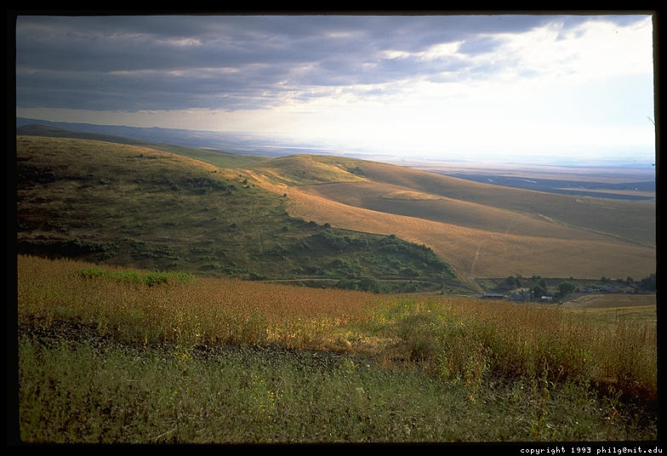
المرحلة اليسرى
الحياة في إسرائيل القديمة
المرحلة اليمنى
12
تجارة، إزعاج، دولية
انعزال، هدوء، وطنية

Slide 42

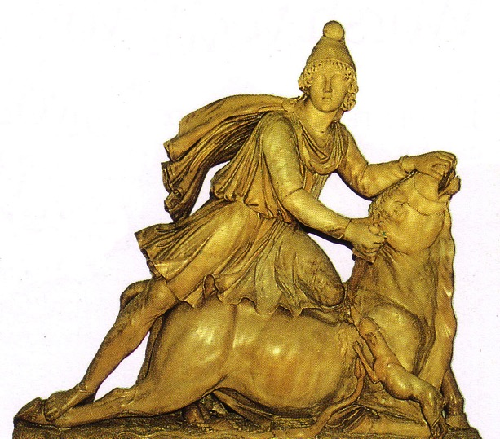
المرحلة اليسرى
12
الحياة في إسرائيل القديمة
المرحلة اليمنى
التوفيق بين المعتقدات,
الوثنية
الطهارة الدينية،
التوحيد

Slide 43
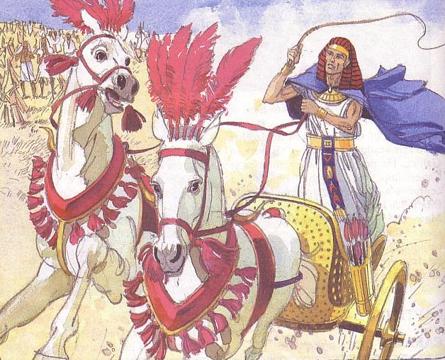
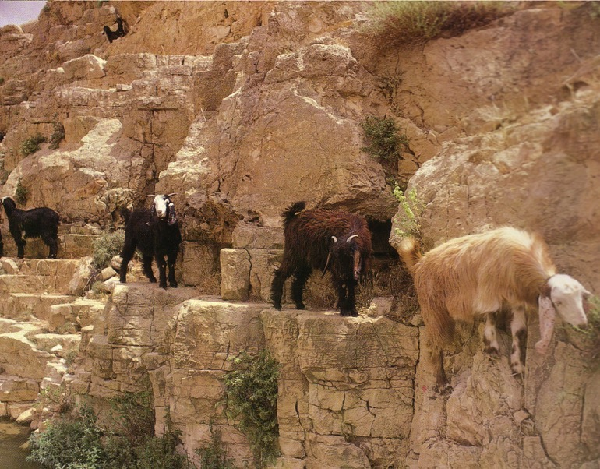
المرحلة اليسرى
12
الحياة في إسرائيل القديمة
المرحلة اليمنى
خاضع لسيطرة إسرائيل فقط
150 سنة
خاضع لسيطرة إسرائيل 1650 سنة

Slide 44
المرحلة اليسرى
الفينيقيين
السريانيين
12
الحياة في إسرائيل القديمة
المرحلة اليمنى
الرومان
شعوب البحر
شعوب الصحراء
العمونيون
البابليون
الأشوريون
الإسرائيليون
الفلسطينيون
المؤابيون
الأدوميون
المصريون

Slide 45
المرحلة اليسرى
12
السفر في إسرائيل القديمة
المرحلة اليمنى
غرباً وشمالاً
شرقاً وجنوباً

Slide 46
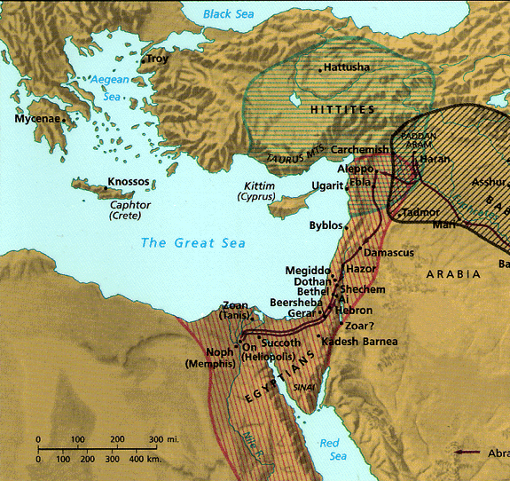
موقع إسرائيل الإستراتيجي
26
سؤال للتفكير
كيف وضعك الله في مكان استراتيجي لتحقيق مقاصده؟
هكذا قال السيد الرب هذه أورشليم في وسط الشعوب قد أقمتها وحواليها الأراضي
(حز 5: 5)
Notes:
God claims to have given Israel every opportunity to serve him—even the best piece of real estate in the known world.
___________
BE-26-Ezekiel-slide 28
OS-26-Ezek1-39-slide 114

Slide 47
Black

Slide 48


الرابط للعرض التقديميِّ "جغرافيا الكتاب المقدَّس" متاحٌ على الموقع الإلكترونيّ:
BibleStudyDownloads.org
أحصل على هذا العرض التقديمي مجانًا
Notes:
BG Bible Geography in Arabic
______________
Common-13

